Slide 1

リハビリテーション・ケア合同研究大会 高知2026
演題番号 P07-5-1
DX（デジタルトランスフォーメーション）
自主トレ指導書作成アプリ『トレさく』の
開発と使用感の 予備的評価
佐藤 竜成 藤田 淳 大町勇都
社会福祉法人 東京有隣会 有隣病院 リハビリテーション室
P07-5-1｜01
Notes:
本演題では、自主トレ指導書作成アプリ『トレさく』を院内勉強会で試用し、作成上の課題と使用感を予備的に評価した結果をご報告します。

Slide 2
CONFLICT OF INTEREST
利益相反（COI）の開示
筆頭演者は、本アプリ『トレさく』の開発者である。
その他に開示すべき利益相反はない。
開示基準：抄録提出日を基準として過去1年間
P07-5-1｜02
Notes:
利益相反についてです。筆頭演者はトレさくの開発者です。その他に開示すべき利益相反はありません。

Slide 3
BACKGROUND
指導書作成は、いまもOffice系ソフトが中心
現在の指導書の作成方法（構成比、％）
汎用ソフトで
毎回、資料を組み立てている
勉強会開始時アンケートA・n=21・単一回答
52.4%
Office系ソフト
52.4%
手書き
19.0%
既存資料・テンプレート
19.0%
11 / 21名
専用アプリ
4.8%
専用アプリの利用は1名（4.8%）のみ
口頭のみ
4.8%
出典：勉強会開始時アンケートA（2026年5月18日・22日実施、n=21、回答率100%）
P07-5-1｜03
Notes:
まず、普段どのように指導書を作成しているかを尋ねました。Office系ソフトが52.4%で最多でした。専用アプリの利用は1名にとどまり、多くのスタッフが汎用的な手段で作成していました。

Slide 4
METHODS
勉強会の前後で、課題感と使用感を調査
対象
実施日
回答方法
評価基準
PT・OT・ST 21名
2026年5月18日・22日
Googleフォーム
5段階評価
院内勉強会の参加者
2回開催・同一内容
回答率 100%（21/21）
「4以上」を肯定的回答と定義
1
アンケートA
2
アプリ説明
3
演習（10分）
4
アンケートB
開始時・調査
→
介入
→
介入
→
終了時・調査
現在の作成方法と課題感を調査
『トレさく』の概要と
操作方法
各自が指導書を1件作成
使用感と今後の使用意向を調査
出典：研究実施記録およびアンケートA・B
P07-5-1｜04
Notes:
対象は院内勉強会に参加したPT、OT、STの21名です。開始時に現状と課題を調査し、説明後に10分間で指導書を1件作成してもらいました。その直後に使用感と今後の使用意向を調査しました。

Slide 5
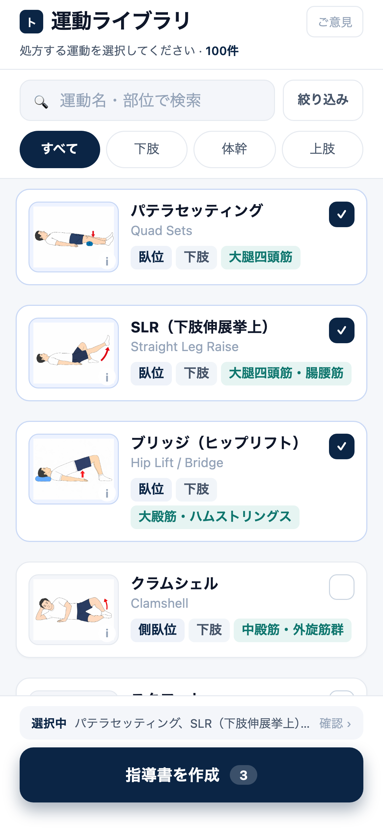
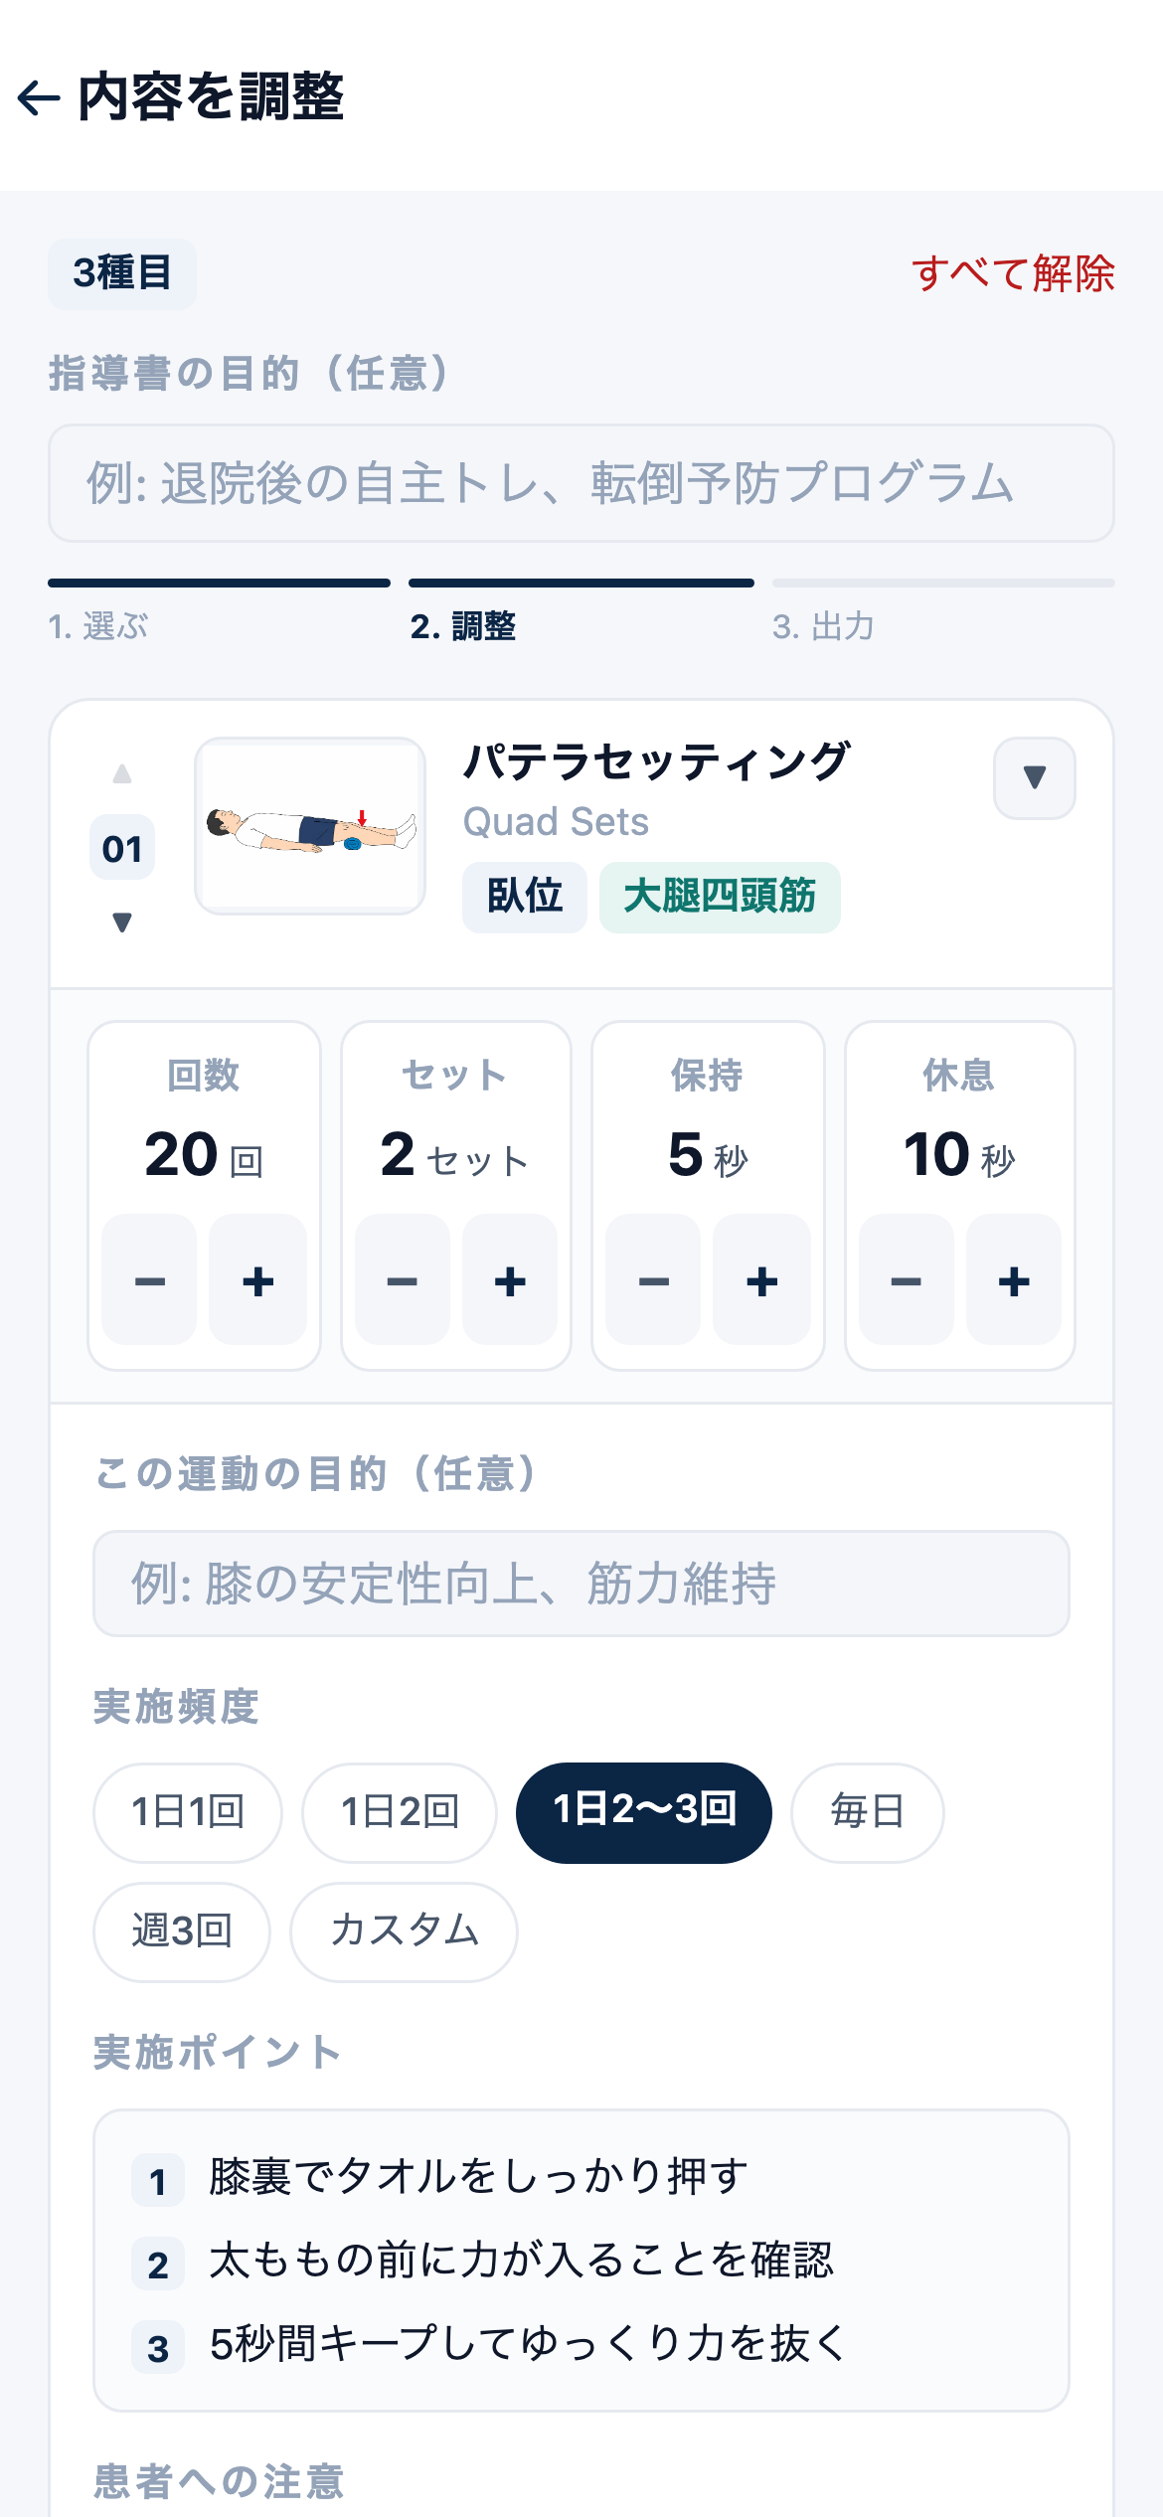
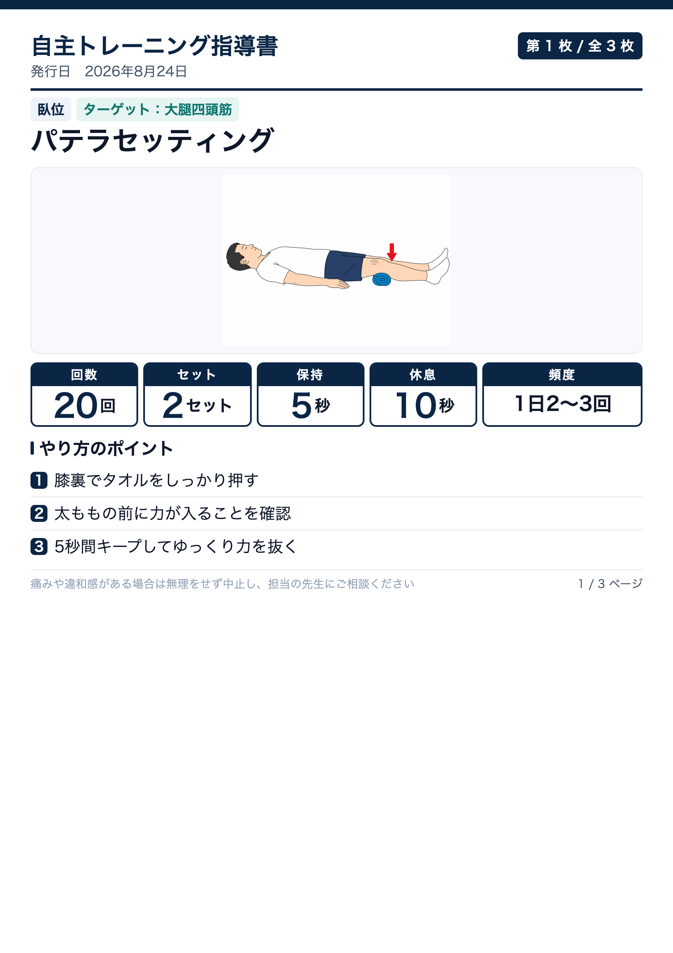
INTERVENTION
選ぶ・調整する・出力する—3段階で指導書を作成
1
運動を選ぶ
2
回数・注意点を調整
3
PDF出力・印刷
部位・姿勢・筋で絞り込んで選択
回数・セット・頻度を患者に合わせる
イラスト付きA4指導書を患者に渡す
P07-5-1｜05
Notes:
トレさくでは、収録された運動を選び、回数やセット数、注意点を患者に合わせて調整し、A4の指導書としてPDF出力します。操作は端末内で完結し、患者には印刷した指導書を渡す運用を想定しています。

Slide 6
RESULTS 1｜開始時の課題感
5つの作成課題すべてで、3人に2人以上が困っていた
作成上の課題を感じる人の割合（％）
破線：66.7%（3人に2人）
最大の課題：
イラスト・図解の質や見やすさ
勉強会開始時アンケートA・n=21・5段階評価の「4・5」の合計
90.5%
90.5%
イラスト・図解の質
作成時間
81.0%
19 / 21名
患者ごとの個別調整
81.0%
5項目すべてが66.7%以上 （3人に2人）
理解・継続への自信
76.2%
運動の選択
66.7%
出典：勉強会開始時アンケートA（n=21）。各項目は5段階評価の4・5を集計
P07-5-1｜06
Notes:
開始時の課題感は、5項目すべてで66.7%以上でした。特にイラストや図解の質・見やすさは90.5%、作成時間と個別調整はそれぞれ81%が課題と回答しました。

Slide 7
RESULTS 2｜演習後の使用感
10分の演習で81%が完成し、使用感5項目すべてが高評価
10分間の演習での完成率（％）
使用感の肯定的回答の割合（％）
演習後アンケートB・n=21
演習後アンケートB・n=21・5段階評価の「4・5」の合計
作成時間の短縮
100.0%
81.0%
必要な運動を見つけられた
100.0%
17 / 21名 が完成
理解・継続のしやすさ
95.2%
患者ごとの個別調整
95.2%
図解の見やすさ
85.7%
完成 17名
途中まで 4名
出典：10分間の演習後アンケートB（n=21）。各項目は5段階評価の4・5を集計
P07-5-1｜07
Notes:
10分間の演習では、17名、81%が指導書を完成しました。使用感については、5項目すべてで85.7%以上が肯定的に回答し、作成時間短縮と必要な運動を見つけられたという項目は100%でした。

Slide 8
RESULTS 3｜今後の使用意向
参加者全員が、今後の業務で使う意向を示した
今後の使用意向の内訳（％）
演習後アンケートB・n=21
「使いたい」と回答した参加者
61.9%
38.1%
100%
ぜひ使いたい 13名（61.9%）
機会があれば使いたい 8名（38.1%）
21 / 21名
留意
本結果は演習直後の「使用意向」であり、継続利用や業務時間の実測値ではない。
出典：10分間の演習後アンケートB（n=21）
P07-5-1｜08
Notes:
今後の使用意向は、ぜひ使いたいが61.9%、機会があれば使いたいが38.1%で、参加者全員が肯定的でした。ただし、これは演習直後の意向であり、継続利用や実際の業務時間を示すものではありません。

Slide 9
INTERPRETATION
示されたのは「使いやすさの可能性」—臨床効果は未評価
今回の結果が示すこと
解釈に必要な4つの限界
✓
10分間の演習で、81%が指導書を完成
1
単施設・少人数の予備的評価（n=21）
✓
作成時間の短縮と運動の見つけやすさは
100%が肯定
2
対照群のない、演習直後の評価
3
開発者主催による、肯定方向の偏り（COI）
✓
参加者全員が今後の使用意向を示した
4
患者の理解・継続、臨床効果は未評価
出典：アンケートA・Bの結果に基づく考察
P07-5-1｜09
Notes:
今回の結果から、トレさくは短時間で指導書を作成でき、作成者から使いやすいと評価される可能性が示されました。一方、単施設21名、対照群なし、開発者主催の演習直後評価です。患者の理解や運動継続、臨床効果は評価していません。

Slide 10
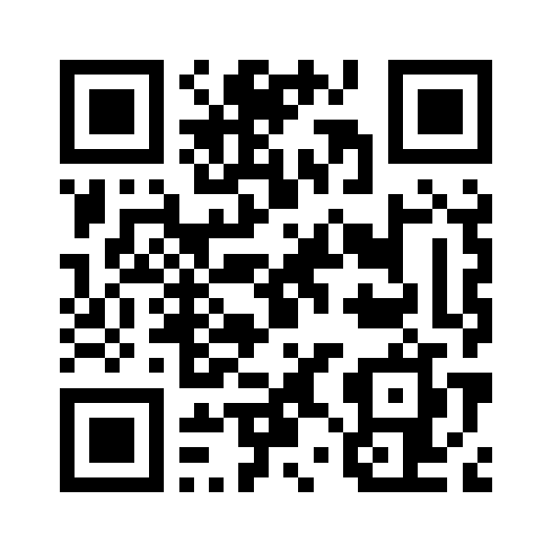
CONCLUSION
紙の自主トレ指導書を短時間で作る選択肢として、
『トレさく』は実用可能性を示した。
次の検証
01
多施設・実業務での継続利用と作成時間を検証する
02
運動種目・利用環境を拡充し、現場適合性を確かめる
アプリ詳細はこちら
toresaku.com/lp.html
ご清聴ありがとうございました｜リハビリテーション・ケア合同研究大会 高知2026
P07-5-1｜10
Notes:
以上より、トレさくは紙の自主トレ指導書を短時間で作る選択肢として、実用可能性を示しました。今後は多施設の実業務で、継続利用と作成時間を検証します。ご清聴ありがとうございました。

